Slide 1
國家與社會發展 CH4：資訊科技、企業競爭優勢 與工作彈性
李碧涵 lbh@ntu.edu.tw
國立臺灣大學國家發展研究所教授
本作品除另有標示外，一律採取「創用cc
姓名標示-非商業性-相同方式分享」釋出

Slide 2
資通科技影響企業運作與工作形式
資訊與通訊科技（information and communication technologies, ICTs）的進展
ICTs改變工作形式
ICTs影響企業運作

Slide 3
資訊與通訊科技（ICTs）進展
概念熱身運動（conceptual warm-up）
From Mouse to House
E-commerce (電子商務/網路購物/網路經濟)

Slide 4
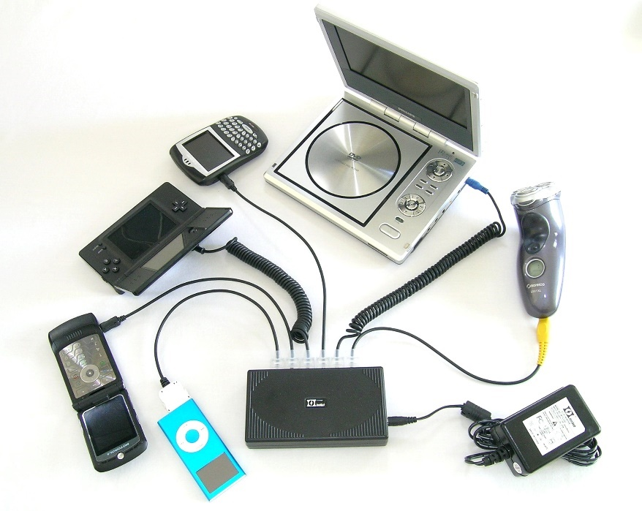
資訊與通訊科技（ICTs）進展
概念熱身運動（conceptual warm-up）
ICTs
3C Products
C…
C…
C…
Computer
Communication (wireless)
Consumer electronics

Slide 5
資訊與通訊科技（ICTs）進展
概念熱身運動（conceptual warm-up）
W.W.W.
World Wide Web?
World Wide Wait!

Slide 6
資訊與通訊科技（ICTs）進展
1980年代電腦運算能力增強與個人電腦 (personal computer, PC) 開發
1990年代初全球數位行動電話系統由軍方轉至美國高通公司（Qualcomm），推廣使用於民間通訊
1993年美國柯林頓政府提出「國家資訊基礎建設法案」
（ National Information Infrastructure, NII）

Slide 7
資訊與通訊科技（ICTs）進展
1994年美國前副總統高爾宣示建設全球資訊高速網 （Global Information Superhighway），加速網際網路資訊傳遞
伴隨經濟全球化，ICTs快速發展成為技術經濟典範 （techno-economic paradigm）的主要驅動力，帶動知識經濟 (網路 & 高科技產業) 發展

Slide 8
資訊與通訊科技（ICTs）進展
ICTs使得資訊/知識的取得與控制成為企業營運與競爭的關鍵
ICTs 對經濟、產業或企業、勞動關係、社會關係、教育與文化等各方面產生巨大衝擊

Slide 9
資訊與通訊科技（ICTs）進展
例如網際網路的發明，代替信件的使用，顛覆以往的人際往來和交友方式
這是經濟學家Joseph Schumpeter(1942)《Capitalism, Socialism and Democracy》所謂的創造性毀滅(creative destruction)
現在你們已經不需要用筆寫情書了，而用LINE或其他方式傳情
2013年美國德州啟用全美第一座全數位公共圖書館
出借什麼呢？
平板電腦！內存5本書
讀者很滿意吧！但只有一點小抱怨
看電子書很傷眼睛

Slide 10
ICTs的總體經濟社會影響有多大
資訊經濟─資訊與數位產業發展
資訊社會─數位機會是否平等
有否寬頻網路
在歐洲公共免費上網的機會很多
台灣網路整備度排名全球第19，但自由使用公共電腦或免費上網的機會並不普及

Slide 11
補充說明
<The Global Information Technology report >「網路整備度指數」的四個次指標內容：
環境次指標主要包括法規、商業及創新環境
整備度次指標主要指網際網路基礎建設、費率和技能教育
使用度次指標指個人、企業和政府使用
影響次指標包括經濟、社會（基本服務、校園和政府）影響
Notes:
ch4-p14,版權頁標上書名.作者.頁數.譯者李碧涵

Slide 12
資訊與通訊科技（ICTs）改變工作形式
WHERE ARE THE
JOBS
？
Q.＜工作到哪裏去了？＞
Q. 哪些工作機會永遠走入歷史？
藍領
工廠女工
白領
文書工作者

Slide 13
資訊與通訊科技（ICTs）改變工作形式
循環性失業（cyclical unemployment）
與景氣循環（business cycle）相關，景氣不好時失業，但當景氣回復時又可找到工作。
摩擦性失業（frictional unemployment）
以你的條件可以在勞動市場找到工作， 但因某些原因還未找到工作， 譬如還在面試(interview)過程。
結構性失業（structural unemployment）
因為產業結構轉型而造成的失業，例如 工廠外移而造成生產線勞工失業
失業（unemployment）

Slide 14
資訊與通訊科技（ICTs）改變工作形式
新的工作機會在哪裡呢？
＜工作到哪裏去了？＞提到的那位卡車司機是誰？
他不只是開卡車運送全錄公司影印機
送影印機過去時，還要為客戶解說使用事項
他是卡車出租公司的員工，但要接受全錄公司在職訓練，學會如何操作影印機
全錄公司將影印機運送工作外包給卡車出租公司，這是企業運作的轉型，也是工作形式或內容的改變

Slide 15
資訊與通訊科技（ICTs）改變工作形式
全職工作轉變為暫時聘僱與部分工時工作
暫時聘僱（temporaries）
非永久（permanent）工作
部分工時或兼職（part-timers）
非全時（full-time）工作
主要工作週工時少於30小時

Slide 16
問題在哪裡？
自動化 造成工作鉅變，包括白領和藍領都減少
資通科技（ICTs）造成企業營運與工作形式改變
辦公室之死
職務重整
企業因應與轉型
工作彈性化

Slide 17
辦公室之死
Mobile office行動辦公室
客戶所在的地方就是上班的地方
廣告公司的創意工作
員工：老闆，我必須到Pub工作，才能有創意！
老闆：那你就晚上再去上班吧！
SOHO蘇活族
Small office, Home office
中國生產力中心
在家上班
到公司上班時無固定桌位

Slide 18
職務重整
北歐企業運作是每天約有五分之一員工請假
這是落實職務重整與輪調才有可能
國內銀行的職務分工相當傳統、本位主義，非國外金融機構的單一窗口運作，亟待職務重整

Slide 19
企業因應與轉型
組織扁平化
減少公文旅行，有利於企業的快速決策
北歐企業組織扁平化且充分授權，要求員工有解決問題的能力
部門主管只負責部門間的協調工作
專業外包
加速生產和服務
例如全錄公司將影印機運送工作外包給卡車出租公司
美國戴爾(Dell)電腦公司將客戶服務工作外包給印度 （不過後來又回到美國了）

Slide 20
企業因應與轉型
彈性生產（ flexible accumulation）
看板式生產、即時性生產（just-in-time production ） 、精實生產（lean production）
TOYOT(A)ism─豐田主義
零庫存（no inventory）
1990年代提出一句很吸引消費者的廣告
你（妳）在世界的每一個角落訂一輛TOYOTA車，一個禮拜內一定交車
臺灣新竹科學工業園區廠商，例如台積電，都是使用看板式彈性生產，全廠各部門間透過看板跑馬燈，可隨時掌握最新生產狀況

Slide 21
企業因應與轉型
整合上中下游（供應商、生產者與消費者之結合，完全電腦連線）
IBM：Intra-net 企業內部全球連線
TOYOTA的生產體系全球化，其輪胎廠設在印尼，銷售到美國市場的車是在加拿大裝配，透過Intra-net，讓一個禮拜交車成為可能
7-11：Point of sale（銷售時點情報系統）

Slide 22
工作彈性化
企業在全球架構下而彈性運用勞工
企業掌握時間(time)與空間(space)而成為社會經濟權力的來源
各國也從事勞動市場政策改革
下一單元會詳細討論…

Slide 23
敬請指教
Asian Starling
亞洲輝椋

Slide 24
版權聲明
頁碼 | 作品 | 版權標章 | 來源/作者
2 |  |  | Pixabay geralt https://pixabay.com/en/tablet-icon-app-facebook-1616460/ 2016/10/22 visted
3 |  |  | Pixabay OpenClipart-Vectors https://pixabay.com/en/mouse-computer-hardware-input-160032/ 2016/10/22 visted
4 |  |  | Wikimedia commons Andrewlp1991 https://commons.wikimedia.org/wiki/File:Charge6_3wACin.jpg 2016/10/22 visted
5 |  |  | Pixabay Petelinforth https://pixabay.com/en/internet-global-earth-communication-1181586/ 2016/10/22 visted

Slide 25
版權聲明
頁碼 | 作品 | 版權標章 | 來源/作者
8 |  |  | Pixabay mariojsantos https://pixabay.com/en/informatics-technology-information-1322241/ 2016/10/23 visted
9 | 創造性毀滅(creative destruction) |  | This work is from Joseph A. Schumpeter, Capitalism, Socialism and Democracy. New York: Harper & Row, 1942 and used/modified subject to the fair use doctrine in accordance with: Taiwan Copyright Act Articles 46 & 52 & 65. "The Code of Best Practices in Fair Use for OpenCourseWare 2009 " by A Committee of Practitioners of OpenCourseWare in the U.S. The contents are based on Section 107 of the 1976 U.S. Copyright Act 2016/10/20 visited

Slide 26
版權聲明
頁碼 | 作品 | 版權標章 | 來源/作者
11 | <The Global Information Technology report >「網路整備度指數」的四個次指標內容….校園和政府影響 |  | This work originally comes from World Economic Forum, The Global Information Technology Report 2016. P33-34. 譯者李碧涵 http://www3.weforum.org/docs/GITR2016/WEF_GITR_Full_Report.pdf and it is used/modified and subject to the fair use in accordance with Taiwan Copyright Act Articles 46 & 52 & 65. 2016/10/20 visited
12 |  |  | 臺灣大學 李碧涵
16 |  |  | Pixabay prawny https://pixabay.com/en/business-man-male-person-people-1302849/ 2016/10/20 visited

Slide 27
版權聲明
頁碼 | 作品 | 版權標章 | 來源/作者
17 |  |  | Flickr bark https://flic.kr/p/8twPji 2016/10/20 visited
23 |  |  | Flickr lip kee https://flic.kr/p/PuucB 2016/10/22 visited
1-27 |  |  | 本投影片範本及背景匯合來自Microsoft PowerPoint 2010 依據著作權法第46、52、65條合理使用本著作。

